Slide 1


ضوابط ملاک عمل سامانه های اطفای حریق
سازمان آتش نشانی و خدمات ایمنی شهرداری تهران
واحد مطالعات و تحقیقات معاونت پیشگیری و حفاظت از حریق

Slide 2
چکیده مطالب
تاریخ الزام
ساختار آیین نامه
گروه بندی ساختمان ها
الزامات سیستم در ساختمان های مختلف
خاموش کننده ها (اهمیت کلاس A)
اهمیت سیستم های اسپرینکلر
اهمیت طراحی به روش محاسبات هیدرولیکی
در خصوص ناحیه طراحی و میزان آب مورد نیاز سیستم و میزان آبدهی هر اسپرینکلر
لوله ایستاده آتش نشانی
کلاس بندی لوله های ایستاده

Slide 3
چکیده مطالب
اتصال مخصوص آتش نشانی (تعداد و محل نصب)
سایز و محل نصب و اجرا
استفاده مناسب از ادوات تنظیم فشار
جعبه آتش نشانی (الزامات ساخت و تولید)
نحوه انتخاب پمپ های آتش نشانی (ارتفاع آبدهی مناسب ، دبی کافی)
الزام استفاده از پمپ جوکی
الزام استفاده از دو پمپ یا یک پمپ
نحوه اجرای تغذیه برق پمپ ها
حجم مخازن
پایش پیوسته مخازن

Slide 4
نکته مهم
رعایت مفاد این ضوابط، برای کلیه ساختمان هایی که دستورالعمل ایمنی آنها بعد از دی ماه سال 1394 صادر شده است، الزامی است.

Slide 5
ساختار آیین نامه
فصل 4
سیستم های اسپرینکلر
فصل 3
خاموش کننده ها
فصل 2
عمومی
فصل 1
تعاریف
فصل 7
مخازن
فصل 6
پمپ ها
فصل 5
لوله های ایستاده وجعبه ها

Slide 6

ساختار آیین نامه
فصل 4
سیستم های اسپرینکلر
فصل 3
خاموش کننده ها
فصل 2
عمومی
فصل 1
تعاریف
فصل 7
مخازن
فصل 6
پمپ ها
فصل 5
لوله های ایستاده وجعبه ها

Slide 7

ساختار آیین نامه
فصل 4
سیستم های اسپرینکلر
فصل 3
خاموش کننده ها
فصل 2
عمومی
فصل 1
تعاریف
فصل 7
مخازن
فصل 6
پمپ ها
فصل 5
لوله های ایستاده وجعبه ها

Slide 8
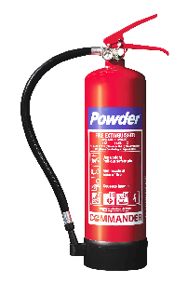
ساختار آیین نامه
فصل 4
سیستم های اسپرینکلر
فصل 3
خاموش کننده ها
فصل 2
عمومی
فصل 1
تعاریف
فصل 7
مخازن
فصل 6
پمپ ها
فصل 5
لوله های ایستاده وجعبه ها

Slide 9
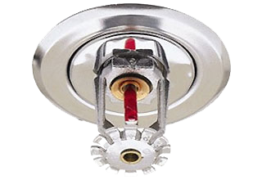
ساختار آیین نامه
فصل 4
سیستم های اسپرینکلر
فصل 3
خاموش کننده ها
فصل 2
عمومی
فصل 1
تعاریف
فصل 7
مخازن
فصل 6
پمپ ها
فصل 5
لوله های ایستاده وجعبه ها

Slide 10
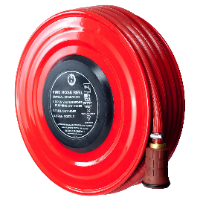
ساختار آیین نامه
فصل 4
سیستم های اسپرینکلر
فصل 3
خاموش کننده ها
فصل 2
عمومی
فصل 1
تعاریف
فصل 7
مخازن
فصل 6
پمپ ها
فصل 5
لوله های ایستاده وجعبه ها

Slide 11
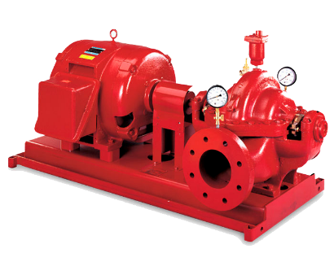
ساختار آیین نامه
فصل 4
سیستم های اسپرینکلر
فصل 3
خاموش کننده ها
فصل 2
عمومی
فصل 1
تعاریف
فصل 7
مخازن
فصل 6
پمپ ها
فصل 5
لوله های ایستاده وجعبه ها

Slide 12
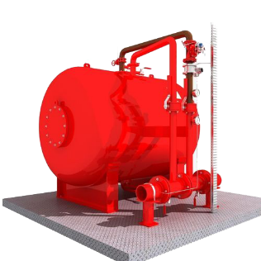
ساختار آیین نامه
فصل 4
سیستم های اسپرینکلر
فصل 3
خاموش کننده ها
فصل 2
عمومی
فصل 1
تعاریف
فصل 7
مخازن
فصل 6
پمپ ها
فصل 5
لوله های ایستاده وجعبه ها

Slide 13
فصل 4
سیستم های اسپرینکلر
فصل 3
خاموش کننده ها
فصل 2
عمومی
فصل 1
تعاریف
فصل 7
مخازن
فصل 6
پمپ ها
فصل 5
لوله های ایستاده وجعبه ها

Slide 14
سیستم های اطفای حریق
فوم / اسپری و ...
اطفای گازی
شبکه بارنده
جعبه ها یا لوله ایستاده
خاموش کننده های دستی

Slide 15
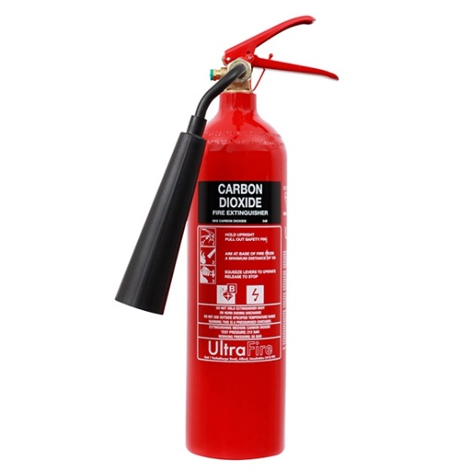
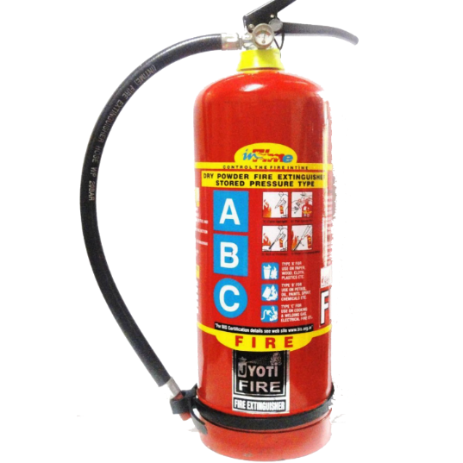
سیستم های اطفای حریق
فوم / اسپری و ...
اطفای گازی
شبکه بارنده
لوله ایستاده
خاموش کننده دستی
بر اساس استاندارد طراحی NFPA 10
خاموش کننده دی اکسید کربن
خاموش کننده پودر و گاز

Slide 16
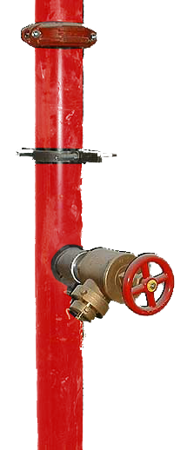
سیستم های اطفای حریق
فوم / اسپری و ...
اطفای گازی
شبکه بارنده
لوله ایستاده
خاموش کننده دستی
لوله قائم
رایزر جعبه ها
Standpipe
لوله ایستاده
بر اساس استاندارد طراحی NFPA 14
کوپلینگ انتظار
شیلنگ های لاستیکی / نواری

Slide 17
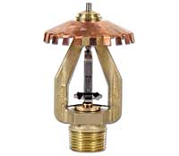
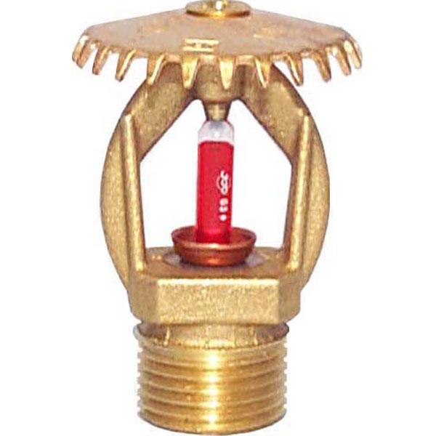
سیستم های اطفای حریق
فوم / اسپری و ...
اطفای گازی
شبکه بارنده
لوله ایستاده
خاموش کننده دستی
شبکه اسپرینکلر
شبکه آبفشان / آبپاش
شبکه بارنده خودکار
بر اساس استاندارد طراحی NFPA 13
صنعتی و انبار
ساختمانی

Slide 18
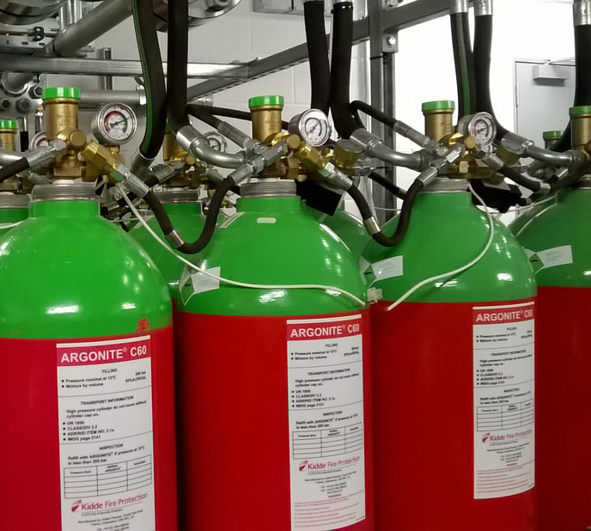
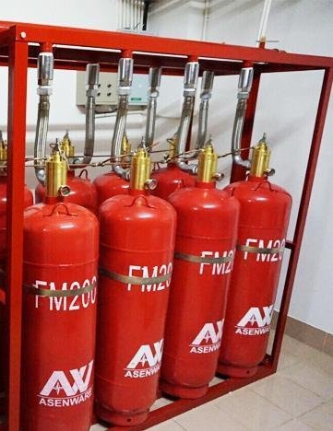
سیستم های اطفای حریق
فوم / اسپری و ...
اطفای گازی
شبکه بارنده
لوله ایستاده
خاموش کننده دستی
بر اساس استانداردهای طراحی NFPA 12 ، NFPA 2001
اطفای گاز بی اثر
اطفای هالوکربنی

Slide 19
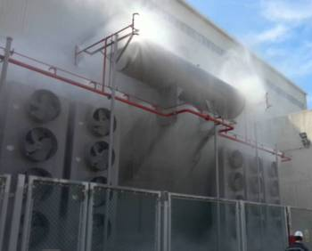
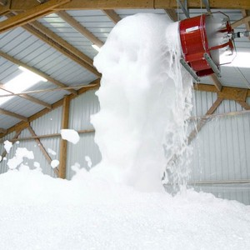
سیستم های اطفای حریق
فوم / اسپری و ...
اطفای گازی
شبکه بارنده
لوله ایستاده
خاموش کننده دستی
بر اساس استانداردهای طراحی مختلف نظیر NFPA 11 ، NFPA 15 ، NFPA 16
سیستم نازل آب
سیستم فوم

Slide 20
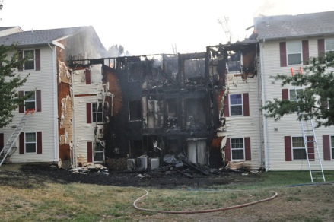
هدف از طراحی سیستم اطفای حریق
حفاظت از جان افراد
حفاظت از اشياء و اموال
تداوم بهره‌برداري از ساختمان و سيستم‌ها

Slide 21
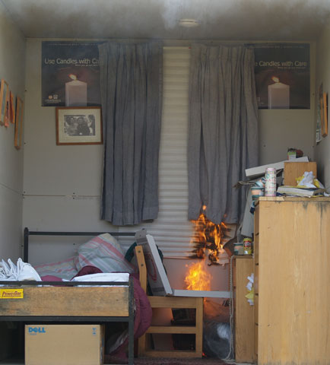
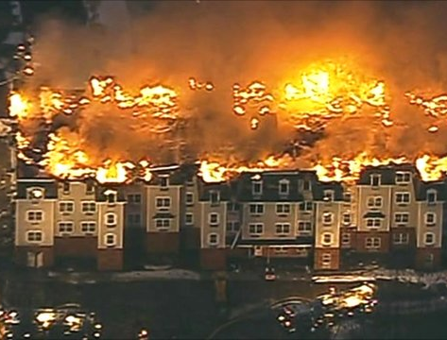
اهمیت وجود سیستم اطفای حریق در ساختمان
محدود كردن دامنه توسعه و سرايت آتش در همان مراحل ابتدایی و پیش از گسترش

Slide 22
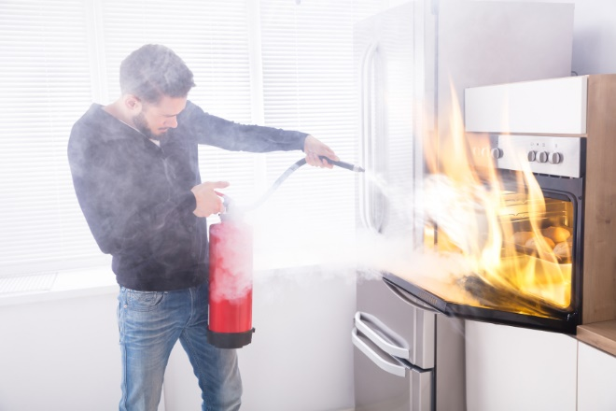
نحوه تاثیر سیستم اطفای حریق در ساختمان
استفاده توسط متصرفین در وحله اول

Slide 23

نحوه تاثیر سیستم اطفای حریق در ساختمان
تاثیر خودکار سیستم های اطفای اتوماتیک

Slide 24
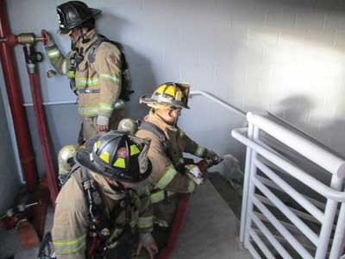
نحوه تاثیر سیستم اطفای حریق در ساختمان
استفاده توسط آتش نشانان در مرحله بعدی

Slide 25
گروه بندی ساختمان ها
نکته: لازم به ذکر است این گروه‌بندی‌ها تنها منحصر به برخی الزامات این دستورالعمل بوده و قابل‌تعمیم به سایر دستورالعمل‌ها و استانداردها نمی‌باشد.
میزان سخت گیری
S1
S2
ساختمان ها
S3

Slide 26
گروه بندی ساختمان ها
مساحت (مترمربع)* ارتفاع ساختمان (متر)** | کاربری مسکونی و اداری
 | زیر 4830 | 4830 تا 10000 | 10000 و بیشتر
زیر 23 متر | S1 | S2 | S3
23 تا 30 متر | S2 | S3 | S3
30 متر و بیشتر | S3 | S3 | S3
 | تجاری
زیر 12 متر *** | S2 | S3 | S3
12 متر و بیشتر | S3 | S3 | S3
 | صنعتی و انبار
نوع خطر تصرف | زیر 1000 | 1000 و بیشتر | -
کم‌خطر و خطر معمولی | S2 | S3 | -
پرخطر و تصرفات خاص | S3 | S3 | -
* منظور از مساحت، زیربنای کل ساختمان شامل تمامی طبقات و قسمت‌ها است.
** منظور از ارتفاع، فاصله کف آخرین طبقه تا تراز معبر دسترسی مجاور ساختمان است.
*** برای تصرفات تجاری حداکثر 2 طبقه که مجموع متصرفین آن‌ها کمتر از 50 نفر باشد، می‌توان گروه تصرف را S1 در نظر گرفت.

Slide 27
الزامات گروه بندی های مختلف
ردیف | شرح | تصرف S1 | تصرف S2 | تصرف S3
1 | پایش سطح مخزن آب و ارسال سیگنال خطا به سیستم اعلام | ✓ | ✓ | ✓
2 | شیر قطع کن از نوع OS&Y ابتدای رایزر | - | ✓ | ✓
3 | شیر قطع کن از نوع OS&Y در خط مکش پمپ | - | ✓ | ✓
4 | شیر قطع کن مجهز به نشانگر و قابلیت ارسال سیگنال نظارت در متعلقات ابتدای خط اسپرینکلر | - | ✓ | ✓
5 | زنگ هشدار مکانیکی در ابتدای رایزر | - | - | ✓
6 | طراحی سیستم به روش محاسبات هیدرولیکی | - | - | ✓
7 | فلوسوئیچ | فهرست­شده | فهرست­شده | فهرست­شده
8 | شیرهای یک‌طرفه متعلقات اول خط | استاندارد | فهرست­شده | فهرست­شده
9 | سایر شیرهای یک‌طرفه | استاندارد | استاندارد | استاندارد
10 | شیرهای قطع کن متعلقات اول خط | استاندارد | فهرست­شده | فهرست­شده
11 | شیر قطع کن OS&Y | - | فهرست­شده | فهرست­شده
12 | پمپ و شیرآلات و متعلقات مربوطه | استاندارد | استاندارد | فهرست شده
13 | پرشرسوئیچ پمپ | استاندارد | فهرست­شده | فهرست­شده
14 | شیرآلات داخل جعبه (2/1-1 اینچ و 4/3 اینچ) | استاندارد | استاندارد | استاندارد
15 | اتصال شیر به شیلنگ داخل جعبه | استاندارد | استاندارد | استاندارد
16 | شیلنگ | استاندارد | استاندارد | فهرست­شده
17 | اسپرینکلرها | فهرست­شده | فهرست­شده | فهرست­شده
18 | مانومترها | استاندارد | استاندارد | استاندارد
19 | نازل شیلنگ | - | - | فهرست­شده
20 | خاموش‌کننده دستی | استاندارد | استاندارد | استاندارد

Slide 28

تجهیزات استاندارد یا فهرست شده
استاندارد
فهرست شده (Listed)
تجهیزات و مصالحی که دارای استاندارد مشخص مناسب برای تولید بوده و توسط سازمان ملی استاندارد ایران تائید شده یا دارای استانداردهای تولید معتبر بین­المللی باشند.

Slide 29

تجهیزات استاندارد یا فهرست شده
استاندارد
فهرست شده (Listed)
تجهیزات، مصالح و یا خدمات مشمول در فهرست منتشره شده توسط نهاد قانونی مسئول که مورد ارزیابی قرارگرفته و مناسب بودن آن‌ها برای هدف مشخصی تائید شده باشند.
در این دستورالعمل، تجهیزاتی هستند که توسط موسسه‌های مورد تائید سازمان آتش‌نشانی تهران نظیر UL، ULC، Vds، FM، LPCB مورد آزمایش قرارگرفته و عملکرد آن‌ها جهت به کار بردن در سیستم‌های ایمنی و آتش‌نشانی، مورد تائید قرار گرفته­شده باشد.

Slide 30
الزامات گروه بندی های مختلف
ردیف | شرح | تصرف S1 | تصرف S2 | تصرف S3
1 | پایش سطح مخزن آب و ارسال سیگنال خطا به سیستم اعلام | ✓ | ✓ | ✓
2 | شیر قطع کن از نوع OS&Y ابتدای رایزر | - | ✓ | ✓
3 | شیر قطع کن از نوع OS&Y در خط مکش پمپ | - | ✓ | ✓
4 | شیر قطع کن مجهز به نشانگر و قابلیت ارسال سیگنال نظارت در متعلقات ابتدای خط اسپرینکلر | - | ✓ | ✓
5 | زنگ هشدار مکانیکی در ابتدای رایزر | - | - | ✓
6 | طراحی سیستم به روش محاسبات هیدرولیکی | - | - | ✓
7 | فلوسوئیچ | فهرست­شده | فهرست­شده | فهرست­شده
8 | شیرهای یک‌طرفه متعلقات اول خط | استاندارد | فهرست­شده | فهرست­شده
9 | سایر شیرهای یک‌طرفه | استاندارد | استاندارد | استاندارد
10 | شیرهای قطع کن متعلقات اول خط | استاندارد | فهرست­شده | فهرست­شده
11 | شیر قطع کن OS&Y | - | فهرست­شده | فهرست­شده
12 | پمپ و شیرآلات و متعلقات مربوطه | استاندارد | استاندارد | فهرست شده
13 | پرشرسوئیچ پمپ | استاندارد | فهرست­شده | فهرست­شده
14 | شیرآلات داخل جعبه (2/1-1 اینچ و 4/3 اینچ) | استاندارد | استاندارد | استاندارد
15 | اتصال شیر به شیلنگ داخل جعبه | استاندارد | استاندارد | استاندارد
16 | شیلنگ | استاندارد | استاندارد | فهرست­شده
17 | اسپرینکلرها | فهرست­شده | فهرست­شده | فهرست­شده
18 | مانومترها | استاندارد | استاندارد | استاندارد
19 | نازل شیلنگ | - | - | فهرست­شده
20 | خاموش‌کننده دستی | استاندارد | استاندارد | استاندارد

Slide 31
فصل 4
سیستم های اسپرینکلر
فصل 3
خاموش کننده ها
فصل 2
عمومی
فصل 1
تعاریف
فصل 7
مخازن
فصل 6
پمپ ها
فصل 5
لوله های ایستاده وجعبه ها

Slide 32
خاموش کننده های دستی
حریق گروه A: حریق‌های ناشی از مواد سوختنی معمولی، نظیر چوب، پارچه، کاغذ، لاستیک و انواع پلاستیک‌ها
حریق گروه B: حریق‌های ناشی از مایعات قابل اشتعال، مایعات سوختنی، روغن و گازهای قابل اشتعال
حریق گروه C: حریق‌های ناشی از تجهیزات الکتریکی دارای جریان الکتریسیته
حریق گروه D: حریق‌های ناشی از فلزات سوختنی نظیر منیزیم، تیتانیوم، پتاسیم، سدیم و لیتیوم
حریق گروه K: حریق‌های ناشی از وسایل و تجهیزات آشپزخانه‌ای که حاوی روغن‌های آشپزی هستند.
طبقه بندی حریق ها
اهمیت گروه A
جانمایی
نصب

Slide 33
خاموش کننده های دستی
    هر فضای ساختمانی که دارای تصرف‌هایی با بار حریق کلاس B یا C یا هردوی آن‌ها می‌باشد، باید دارای یک خاموش‌کننده مناسب کلاس حریق A جهت حفاظت از ساختمان به‌علاوه خاموش‌کننده‌های کلاس B یا C یا هردوی آن‌ها باشد.
    در صورت استفاده از خاموش‌کننده نوع BC، باید خاموش‌کننده نوع A مستقل با وزن مناسب نیز نصب شود.
طبقه بندی حریق ها
اهمیت گروه A
جانمایی
نصب

Slide 34
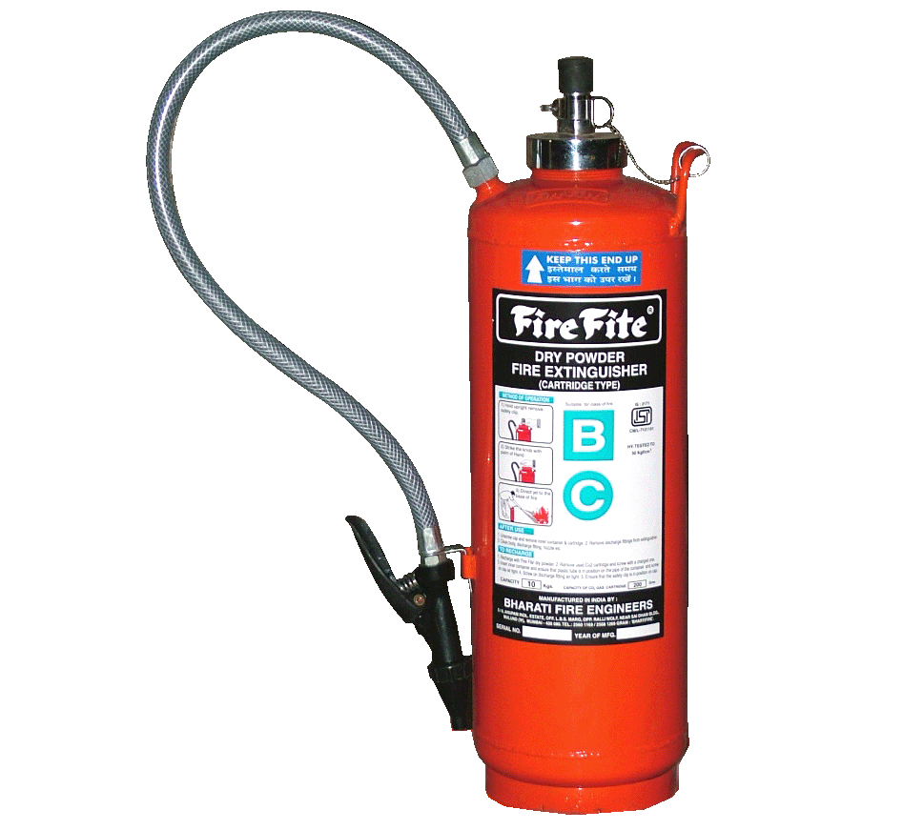

خاموش کننده های دستی
طبقه بندی حریق ها
اهمیت گروه A
جانمایی
نصب

Slide 35
خاموش کننده های دستی
    حداكثر مسافت دسترسي
    در تصرف های مسکونی و اداری، 23 متر
    در پارکینگ ها و تصرفات صنعتی معمولی، 15 متر
    در تصرفات صنعتی با پتانسیل خطر بالا، 9 متر
طبقه بندی حریق ها
اهمیت گروه A
جانمایی
نصب

Slide 36
خاموش کننده های دستی
یکپارچگی در توزیع
دسترسی آسان
در مجاورت مسیرهای خروج
در مجاورت درب‌های ورود و خروج
امکان وارد آمدن صدمات فیزیکی حداقل باشد
به دور از تابش مستقیم نور خورشید و یا بارش باران و برف
به‌سادگی قابل‌رؤیت باشد
طبقه بندی حریق ها
اهمیت گروه A
جانمایی
نصب

Slide 37
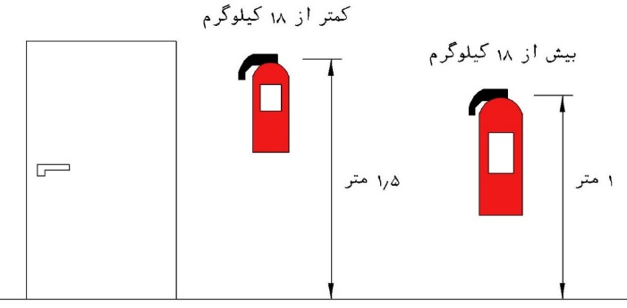
خاموش کننده های دستی
حداکثر فاصله قسمت فوقانی از زمین
حداقل فاصله زیر خاموش‌کننده تا زمین نباید کمتر از 10 سانتیمتر باشد
طبقه بندی حریق ها
اهمیت گروه A
جانمایی
نصب

Slide 38
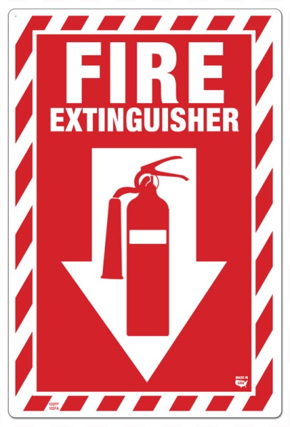
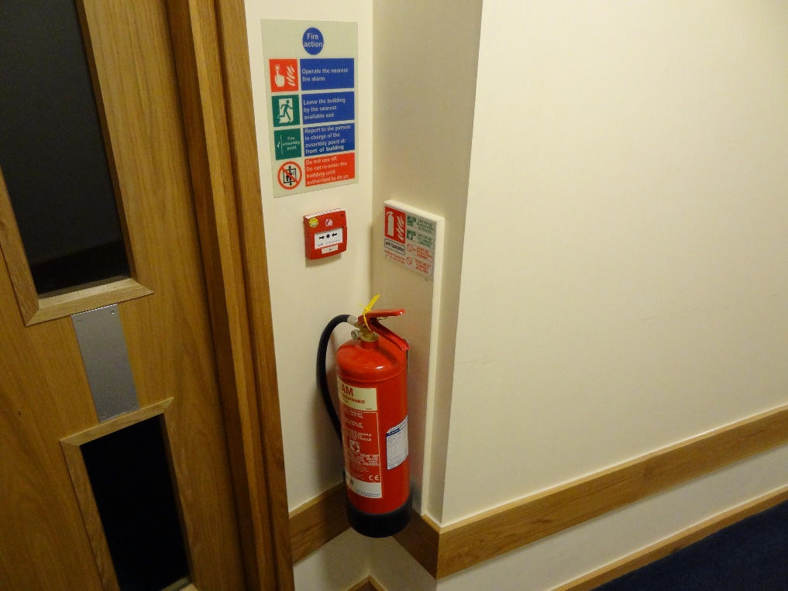
خاموش کننده های دستی
طبقه بندی حریق ها
اهمیت گروه A
جانمایی
نصب

Slide 39
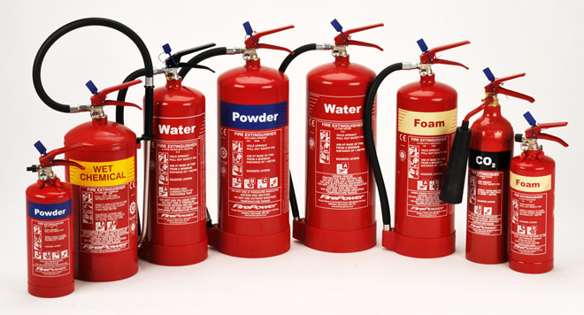
نکات مهم طراحی
همواره در همه جا در دسترس
نوع خاموش کننده مناسب
تعداد خاموش کننده کافی
شرایط نصب صحیح
سرویس و نگهداری مناسب

Slide 40
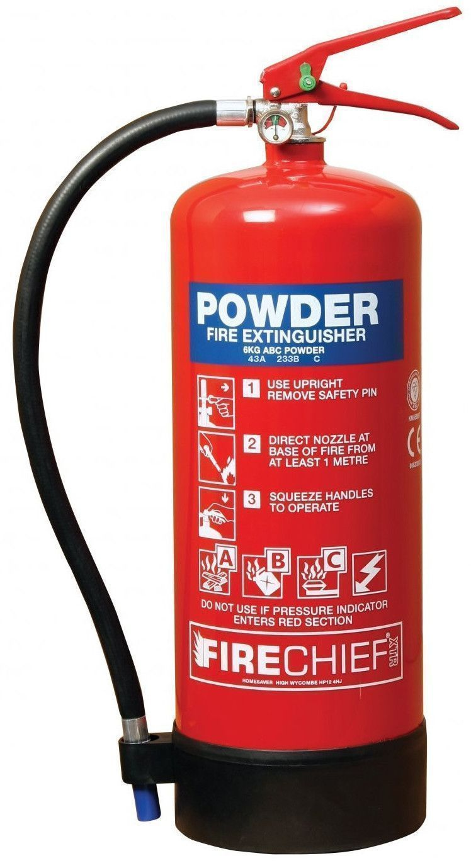
سوالات (بخش خاموش کننده ها)
آیا در تمامی فضاها خاموش کننده نوع A نصب شده است؟
با توجه به تجهیزات متداول موجود در ساختمان ها، در تمامی نقاط باید در دسترس باشد

Slide 41
سوالات (بخش خاموش کننده ها)
آیا در تمامی فضاها خاموش کننده نوع A نصب شده است؟
خاموش کننده های نوع BC به تنهایی کفایت نمی کند !

Slide 42
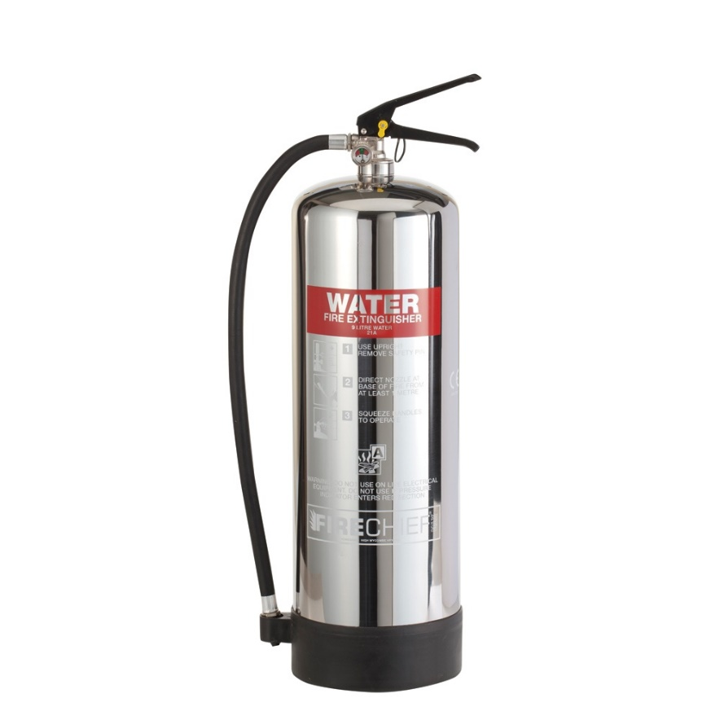
سوالات (بخش خاموش کننده ها)
آیا در تمامی فضاهایی که نیاز به خاموش کنندهB و C است، خاموش کننده مناسب نصب شده است؟

Slide 43
سوالات (بخش خاموش کننده ها)
استفاده از خاموش کننده واحد چند منظوره ارجحیت دارد

Slide 44
سوالات (بخش خاموش کننده ها)
آیا تعداد خاموش کننده های نصب شده در فضاهای مختلف مناسب است؟
پس از جمع بندی نهایی و با توجه به تعداد خاموش کننده های قسمت های مختلف مشخص می شود.
در تمامی طبقات باید حداقل یک خاموش کننده نصب شود.

Slide 45
سوالات (بخش خاموش کننده ها)

Slide 46
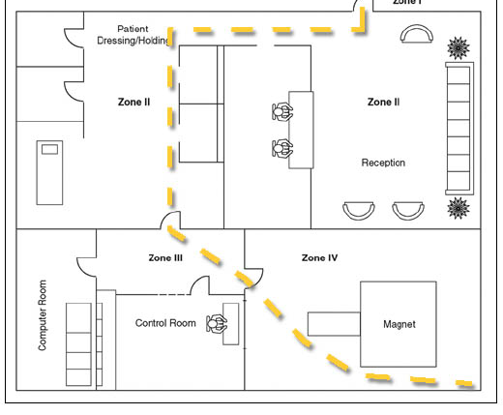
سوالات (بخش خاموش کننده ها)
حداکثر فاصله دسترسی

Slide 47
سوالات (بخش خاموش کننده ها)
حداکثر فاصله دسترسی

Slide 48
سوالات (بخش خاموش کننده ها)
آیا در تصرفات اداری و مسکونی به ازای هر 2 واحد، یک خاموش کننده 6 کیلویی پودر نصب شده است؟
آیا حداکثر مسافت دسترسی به خاموش کننده در تصرفات اداری و مسکونی مناسب است؟ (حداکثر 23 متر)
آیا در پارکینگ ها حداقل 2 خاموش کننده 6 کیلویی پودر نصب شده است؟
آیا حداکثر مسافت دسترسی به خاموش کننده در پارکینگ ها مناسب است؟ (حداکثر 15 متر)
آیا در تصرفات تجاری به ازای هر واحد، یک خاموش کننده 6 کیلویی پودری نصب شده است؟
آیا حداکثر مسافت دسترسی به خاموش کننده در تصرفات تجاری مناسب است؟ (حداکثر 15 متر)

Slide 49
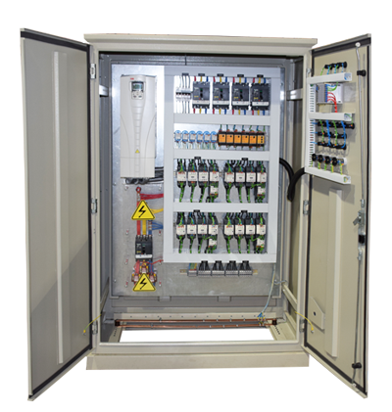
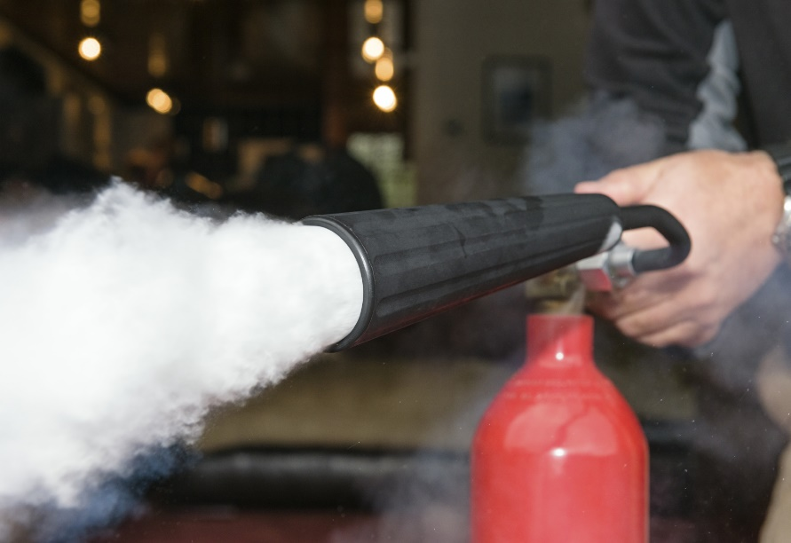
سوالات (بخش خاموش کننده ها)
آیا در کنار هر تابلو برق حداقل یک دستگاه خاموش کننده مناسب نصب شده است؟

Slide 50
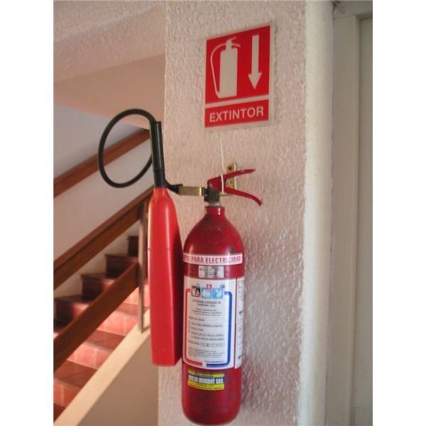
سوالات (بخش خاموش کننده ها)
آیا محل نصب خاموش کننده ها قابل رویت و دسترسی است؟

Slide 51

سوالات (بخش خاموش کننده ها)
آیا تمامی خاموش کننده ها دارای نشان استاندارد ملی یا تأییدیه معتبر هستند؟

Slide 52
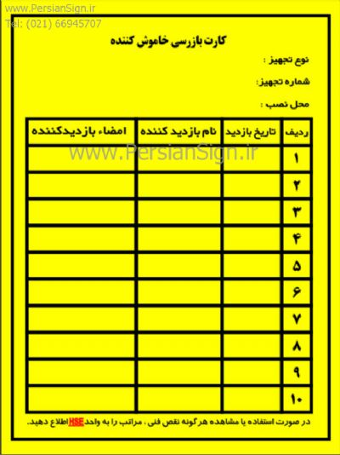
سوالات (بخش خاموش کننده ها)
آیا تمامی خاموش کننده ها دارای برگه تاریخ بازرسی، شارژ قبلی و تاریخ شارژ مجدد می باشند؟

Slide 53

سوالات (بخش خاموش کننده ها)
آیا حفاظت های لازم برای جلوگیری از آسیب های فیزیکی خاموش کننده ها در نظر گرفته شده است؟
خاموش کننده باید در مقابل عوامل جوی و آسیب های فیزیکی حفاظت شده باشد

Slide 54
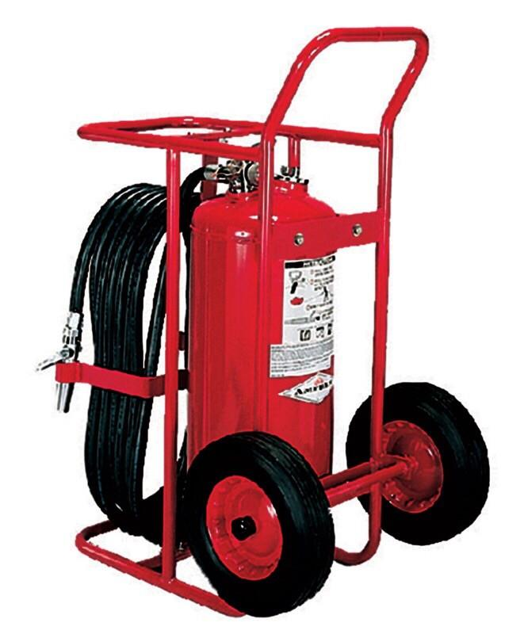
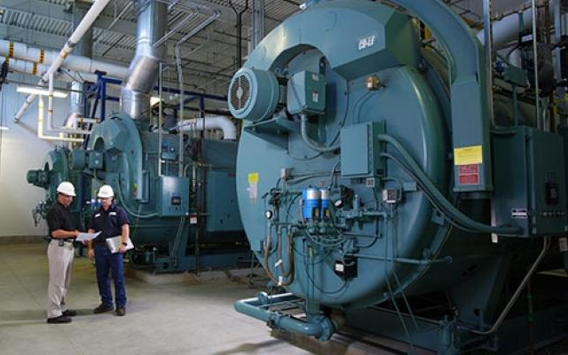
سوالات (بخش خاموش کننده ها)
آیا حداقل یک دستگاه خاموش کننده چرخ دار 25 کیلویی پودری و خاموش کننده 6 کیلویی دی اکسید کربن در مجاورت درب موتورخانه در نظر گرفته شده است؟

Slide 55
فصل 4
سیستم های اسپرینکلر
فصل 3
خاموش کننده ها
فصل 2
عمومی
فصل 1
تعاریف
فصل 7
مخازن
فصل 6
پمپ ها
فصل 5
لوله های ایستاده وجعبه ها

Slide 56
سیستم های اسپرینکلر
بر اساس گزارش NFPA، سال انتشار 2013
در حوادث سال های 2007 تا 2011 در اثر استفاده از سیستم اسپرینکلر با لوله تر:
در 91% از حریق ها اسپرینکلر عمل کرده است.
اهمیت سیستم
فواصل و پوشش­دهی مجاز
82%
کاهش تلفات جانی
68%
کاهش خسارات مالی
ناحیه طراحی
دبی مورد نیاز سیستم
محاسبات هیدرولیکی

Slide 57
سیستم های اسپرینکلر
بر اساس گزارش NFPA، سال انتشار 2013
علت عمل نکردن اسپرینکلر
64% خاموش بودن سیستم
17% دخالت دستی منجر به نقص سیستم
6% عدم نظارت دوره ای و تعمیرات و نگهداری
5% سیستم غیر مناسب با توجه به تصرف
7% خراب بودن اسپرینکلر
اهمیت سیستم
فواصل و پوشش­دهی مجاز
ناحیه طراحی
دبی مورد نیاز سیستم
محاسبات هیدرولیکی

Slide 58




سیستم های اسپرینکلر
بیشترین و کمترین مقدار فاصله مجاز
مثال برای اسپرینکلرهای استاندارد رو به بالا و آویزان
در ناحیه خطر متوسط
اهمیت سیستم
فواصل و پوشش­دهی مجاز
$$Max=4.6 m$$
$$Min=1.8 m$$
ناحیه طراحی
دبی مورد نیاز سیستم
$$Max=2.3 m$$
$$Min=102 mm$$
محاسبات هیدرولیکی

Slide 59

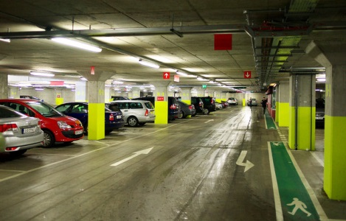
سیستم های اسپرینکلر
حداکثر مساحت تحت پوشش یک اسپرینکلر
اهمیت سیستم
فواصل و پوشش­دهی مجاز
ناحیه طراحی
دبی مورد نیاز سیستم
ناحیه کم خطر
20/9 مترمربع
ناحیه خطر معمولی
12/1 مترمربع
محاسبات هیدرولیکی

Slide 60



سیستم های اسپرینکلر
محیط مسکونی یا اداری (حداکثر 20/9 مترمربع)
اهمیت سیستم
$$4.5 m$$
فواصل و پوشش­دهی مجاز
$$4.5 m$$
ناحیه طراحی
دبی مورد نیاز سیستم
محاسبات هیدرولیکی
$$4.5 ×4.5=20.25 < 20.9$$

Slide 61

سیستم های اسپرینکلر
محیط تجاری یا پارکینگ (حداکثر 12/1 مترمربع)
اهمیت سیستم
$$4.5 m$$
فواصل و پوشش­دهی مجاز
$$4.5 m$$
ناحیه طراحی
دبی مورد نیاز سیستم
محاسبات هیدرولیکی
$$4.5 ×4.5=20.25 > 12.1$$

Slide 62

سیستم های اسپرینکلر
محیط تجاری یا پارکینگ (حداکثر 12/1 مترمربع)
اهمیت سیستم
$$4.5 m$$
فواصل و پوشش­دهی مجاز
$$2.6 m$$
ناحیه طراحی
دبی مورد نیاز سیستم
محاسبات هیدرولیکی
$$4.5 ×2.6=11.7 < 12.1$$

Slide 63
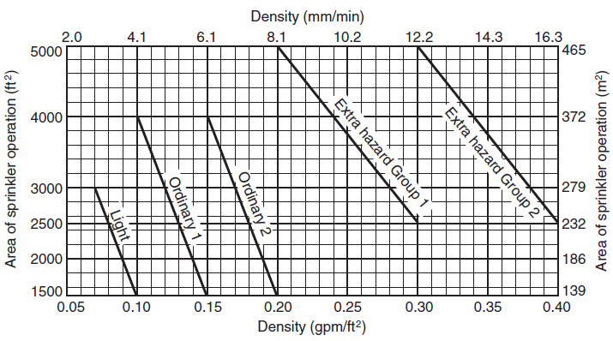
سیستم های اسپرینکلر
نمودار چگالی / مساحت
کم­خطر و خطرمعمولی = 139 مترمربع (1500 فوت مربع)
اهمیت سیستم
فواصل و پوشش­دهی مجاز
ناحیه طراحی
دبی مورد نیاز سیستم
محاسبات هیدرولیکی

Slide 64
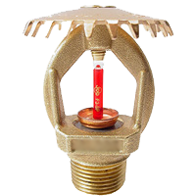
سیستم های اسپرینکلر
استفاده از اسپرینکلرهای واکنش سریع
کاهش حداکثر 40%
مساحت ناحیه طراحی
با توجه به ارتفاع سقف
کم­خطر و خطرمعمولی = 84 مترمربع (900 فوت مربع)
اهمیت سیستم
فواصل و پوشش­دهی مجاز
ناحیه طراحی
دبی مورد نیاز سیستم
محاسبات هیدرولیکی

Slide 65


سیستم های اسپرینکلر
حداقل دبی مورد نیاز سیستم اسپرینکلر
$$1500 \left({ft}^{2}\right) × 0.1 ({gpm}/{{ft}^{2}) = 150 gpm}$$
معادل 34 مترمکعب در ساعت
اهمیت سیستم
فواصل و پوشش­دهی مجاز
اداری، کم خطر
ناحیه طراحی
دبی مورد نیاز سیستم
محاسبات هیدرولیکی

Slide 66

سیستم های اسپرینکلر
حداقل دبی مورد نیاز سیستم اسپرینکلر
$$1500 \left({ft}^{2}\right) × 0.15 ({gpm}/{{ft}^{2}) = 225 gpm}$$
معادل 51 مترمکعب در ساعت
اهمیت سیستم
فواصل و پوشش­دهی مجاز
پارکینگ، خطرمعمولی 1
ناحیه طراحی
دبی مورد نیاز سیستم
محاسبات هیدرولیکی

Slide 67


سیستم های اسپرینکلر
حداقل دبی مورد نیاز سیستم اسپرینکلر
$$1500 \left({ft}^{2}\right) × 0.2 ({gpm}/{{ft}^{2}) = 300 gpm}$$
معادل 68 مترمکعب در ساعت
اهمیت سیستم
فواصل و پوشش­دهی مجاز
تجاری، خطرمعمولی 2
ناحیه طراحی
دبی مورد نیاز سیستم
محاسبات هیدرولیکی

Slide 68
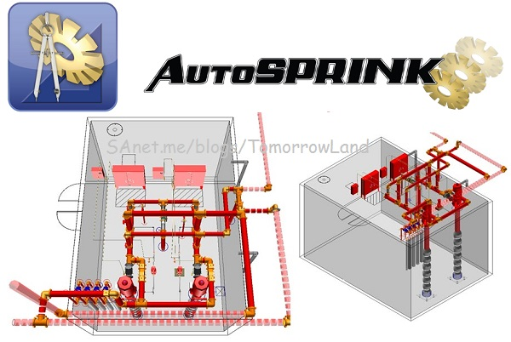
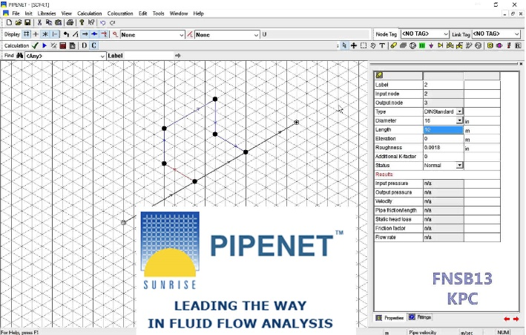
سیستم های اسپرینکلر
برای ساختمان های کلاس S3 الزامی است
کاهش قابل ملاحضه سایز لوله، اتصالات و هزینه های اجرا
افزایش سرعت محاسبات با استفاده از نرم افزار مناسب
اهمیت سیستم
فواصل و پوشش­دهی مجاز
ناحیه طراحی
دبی مورد نیاز سیستم
محاسبات هیدرولیکی

Slide 69
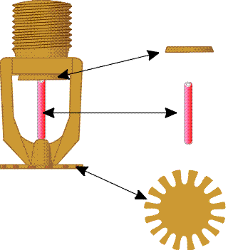
آشنایی با قطعه اسپرینکلر
اجزای اسپرینکلر
درپوش (Cap)
سنسور حرارتی/حباب شیشه ای (Glass Bulb)
صفحه منحرف کننده جریان (Deflector)
قاب محافظ (Body Frame)
Notes:
سیستمی که به صورت خودکار فعال شده و سیال اطفایی (عموماً آب) را روی منطقه حریق پاشیده و باعث کنترل و یا اطفای حریق می گردد.

Slide 70
انواع اسپرینکلر ها:
اسپرینکلر ها به طور کلی از چهار جهت دسته بندی می شوند.
Upright – Pendent – Sidewall – Recessed - Concealed
شکل و جهت نصب
رنگ های مختلف – آبی، قرمز، سبز و ... بسته به درجه حرارت عملکرد اسپرینکلر
درجه حرارت عملکرد
Standard – ESFR – QR - EC
نوع اسپرینکلر
K-Factor
میزان پاشش آب

Slide 71
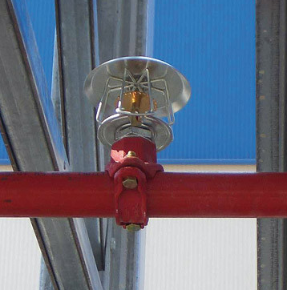
اسپرینکلر رو به بالا (Upright)
روی قسمت فوقانی لوله و رو به بالا نصب می شود.

Slide 72
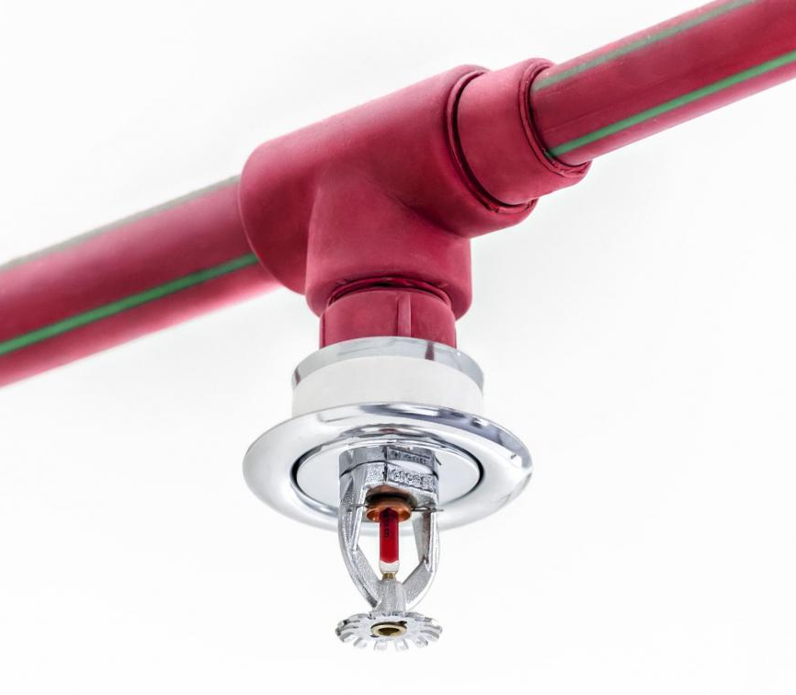
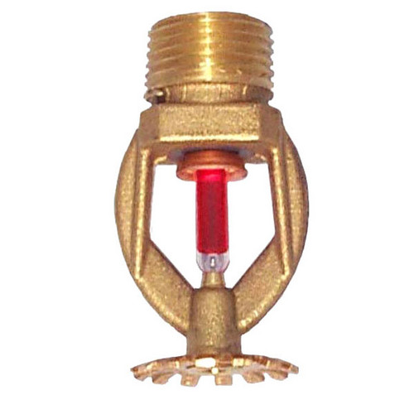
اسپرینکلر آویزان (Pendent)
روی قسمت تحتانی لوله و رو به پایین نصب می شود.

Slide 73
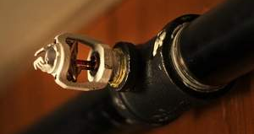
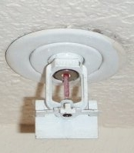
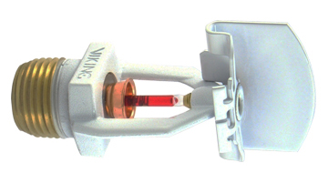
اسپرینکلر دیواری (Sidewall)
دارای پوشش نیم دایره ای

Slide 74
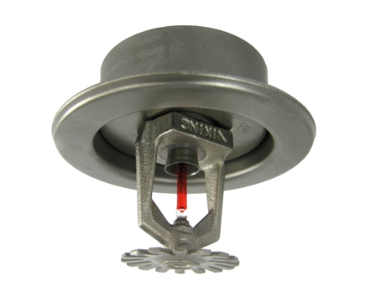
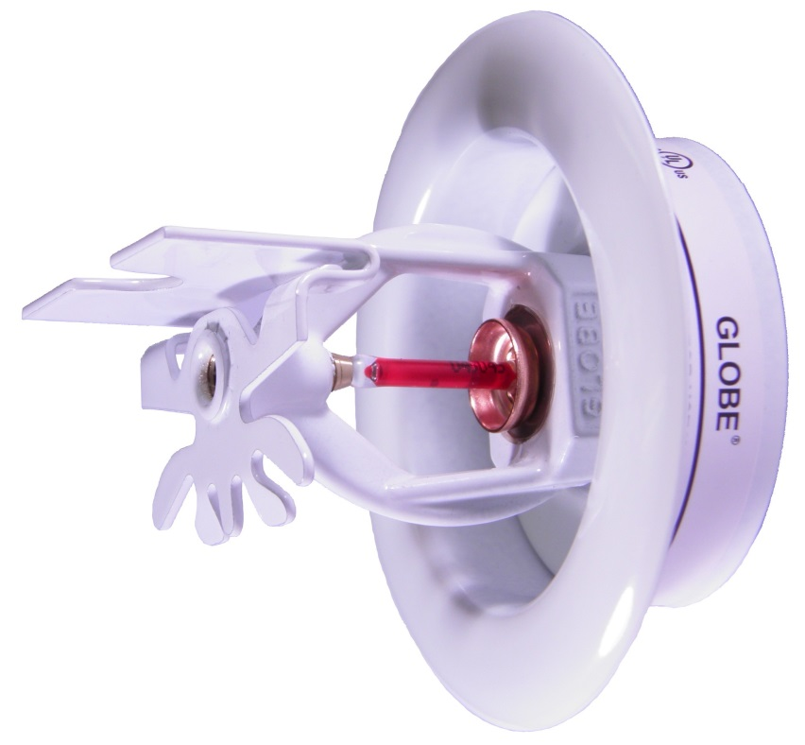
اسپرینکلر عقب رفته (Recessed)

Slide 75



اسپرینکلر مخفی (Concealed)

Slide 76


اسپرینکلر خشک
در صورت وجود احتمال یخ زدگی موضعی (نظیر سردخانه)

Slide 77


اسپرینکلر زود اطفا کننده واکنش سریع (ESFR)
سریع تر فعال شده و توان اطفای آتش سوزی های بزرگ را دارند

Slide 78

اسپرینکلر واکنش سریع
در کلاس دمایی یکسان، در مدت زمان کوتاه تری نسبت به اسپرینکلر استاندارد فعال می شود

Slide 79

انواع اسپرینکلر از نظر دمای عملکرد
رنگ تيوپ‌هاي شيشه‌اي | طبقه‌بندي دما | دماي عملكرد به سانتيگراد | دماي عملكرد به فارنهايت | حداکثر دمای سقف به سانتيگراد | حداکثر دمای سقف به فارنهايت
نارنجي يا قرمز | معمولي | 57 تا 77 | 135 تا 170 | 38 | 100
زرد يا سبز | متوسط | 79 تا 107 | 175 تا 225 | 66 | 150
آبي | بالا | 121 تا 149 | 250 تا 300 | 107 | 225
بنفش | خيلي بالا | 163 تا 191 | 325 تا 375 | 149 | 300
سياه | بسيار بالا | 204 تا 246 | 400 تا 475 | 191 | 375
سياه | فوق‌العاده زياد | 260 تا 302 | 500 تا 575 | 246 | 475
سياه | فوق‌العاده زياد | 343 | 650 | 329 | 625

Slide 80

کیفیت سیستم اسپرینکلر
اسپرینکلرها
مشخصات اسپرینکلر باید روی بدنه آن حک شده باشد

Slide 81


تجهیزات و شیرآلات مرسوم
شیر فلکه کشویی قطع جریان

Slide 82


تجهیزات و شیرآلات مرسوم
شیر یکطرفه

Slide 83

تجهیزات و شیرآلات مرسوم
شیر پروانه ای دارای قابلیت ارسال سیگنال

Slide 84


تجهیزات و شیرآلات مرسوم
شیر تست و تخلیه

Slide 85

تجهیزات و شیرآلات مرسوم
گیج فشار (مانومتر)

Slide 86



تجهیزات و شیرآلات مرسوم
فلوسوییچ

Slide 87

سوالات (بخش شبکه بارنده)
آیا متعلقات ابتدای خط به صورت اصولی اجرا شده است؟ (شیرفلکه، فلوسوئیچ، مانومتر، شیر تست و درین)

Slide 88








سوالات (بخش شبکه بارنده)
آیا متعلقات ابتدای خط به صورت اصولی اجرا شده است؟
در صورت استفاده از رایزر جداگانه اسپرینکلر
در صورت استفاده از رایزر مشترک اسپرینکلر و لوله ایستاده

Slide 89

سوالات (بخش شبکه بارنده)
آیا فلوسوئیچ ابتدای خط سیستم اسپرینکلرها ، به طور صحیح با سیستم اعلام حریق مرتبط شده است؟
آیا سایز شیر تست 2 / 1 اینچ و سایز درین حداقل 1 اینچ به درستی انتخاب شده است؟

Slide 90

سوالات (بخش شبکه بارنده)
آیا حداکثر فاصله دفلکتور از سقف در تمامی قسمت ها رعایت شده است؟ (حداکثر 30 سانتیمتر)

Slide 91


سوالات (بخش شبکه بارنده)
آیا تاثیر موانع در چیدمان اسپرینکلرها لحاظ شده است؟

Slide 92
سوالات (بخش شبکه بارنده)
آیا در محل های با احتمال شبکه اطفای خودکار ودستی در مقابل یخ زدگی، محافظت مناسب انجام شده است؟
در فضاهای باز و محل هایی که احتمال یخ زدگی در زمستان وجود دارد باید سیستم به صورت خشک طراحی شده یا به نحو مناسب عایق بندی شود.
آیا حداکثر مساحت زون شبکه بارنده در یک طبقه رعایت شده است؟ (4830 مترمربع)
اگر در یک طبقه مساحت کل طبقه و قسمت تحت پوشش اسپرینکلر بیشتر از 4830 مترمربع باشد باید تعداد زون اسپرینکلر و رایزر مربوطه و متعلقات افزایش پیدا کند

Slide 93
سوالات (بخش شبکه بارنده)
از هر نوع اسپرینکلر به کار رفته در محل، باید مطابق زیر، اسپرینکلر یدکی لحاظ شود.
آیا بارنده های ذخیره با تعداد مناسب در محل مناسب در ساختمان تعبیه شده اند؟ (حداقل 6 عدد)
کمتر از 300
حداقل 6 اسپرینکلر
300 تا 1000
حداقل 12 اسپرینکلر
بیش از 1000
حداقل 24 اسپرینکلر

Slide 94

سوالات (بخش شبکه بارنده)
آیا بارنده های ذخیره با تعداد مناسب در محل مناسب در ساختمان تعبیه شده اند؟ (حداقل 6 عدد)

Slide 95
فصل 4
سیستم های اسپرینکلر
فصل 3
خاموش کننده ها
فصل 2
عمومی
فصل 1
تعاریف
فصل 7
مخازن
فصل 6
پمپ ها
فصل 5
لوله های ایستاده وجعبه ها

Slide 96
لوله های ایستاده آتش نشانی (Standpipe)
کلاس یک: اتصالات شیلنگ با سایز ½-2 اینچ
کلاس دو: اتصالات شیلنگ با سایز ½-1 اینچ
کلاس سه: ترکیبی از کلاس‌های یک و دو
کلاس چهار: اتصالات شیلنگ لاستیکی آتش‌نشانی با سایز ¾ اینچ جهت استفاده متصرفین و سایز ½-1 اینچ، جهت استفاده آتش‌نشانی
نکته: اکثر نیروهای آتش‌نشانی در ایران، از اتصالات ½-1جهت عملیات استفاده کرده و سایزهای بالاتر، کارایی چندانی ندارد.
کلاس بندی لوله ایستاده
اتصال آتش نشانی
جانمایی و طراحی
ادوات تنظیم فشار
جعبه های آتش نشانی

Slide 97

لوله های ایستاده آتش نشانی (Standpipe)
ایستگاه شیلنگ آتش نشانی (Hose Station)
محلی جهت جانمایی انشعابات شیلنگ‌های آتش‌نشانی، قرقره، شیلنگ، نازل، ادوات جانبی، خاموش کننده دستی
کلاس بندی لوله ایستاده
اتصال آتش نشانی
جانمایی و طراحی
ادوات تنظیم فشار
جعبه های آتش نشانی

Slide 98


لوله های ایستاده آتش نشانی (Standpipe)
ایستگاه شیلنگ آتش نشانی
در ساختمان های کلاس S3 در هر ایستگاه آتش نشانی علاوه بر شیلنگ لاستیکی، باید رک نگهدارنده شیلنگ نواری نیز نصب شود.
کلاس بندی لوله ایستاده
اتصال آتش نشانی
جانمایی و طراحی
ادوات تنظیم فشار
جعبه های آتش نشانی

Slide 99


لوله های ایستاده آتش نشانی (Standpipe)
بسته به سایز رایزر اصلی، می تواند تکی یا دوتایی باشد.
سایز 3 اینچ و کمتر بیش از 3 اینچ (سیامی)
کلاس بندی لوله ایستاده
اتصال آتش نشانی
جانمایی و طراحی
ادوات تنظیم فشار
جعبه های آتش نشانی

Slide 100


لوله های ایستاده آتش نشانی (Standpipe)
استفاده از شیر یکطرفه
کلاس بندی لوله ایستاده
اتصال آتش نشانی
2
استاندارد
جانمایی و طراحی
ادوات تنظیم فشار
1
فهرست شده
جعبه های آتش نشانی

Slide 101

لوله های ایستاده آتش نشانی (Standpipe)
حداقل سایز لوله ایستاده کلاس چهار، ½ 2 اینچ
حداقل سایز رایزر مشترک، 4 اینچ
با محاسبات هیدرولیکی، می توان تا ½ 2 اینچ کاهش داد.
کلاس بندی لوله ایستاده
اتصال آتش نشانی
جانمایی و طراحی
ادوات تنظیم فشار
جعبه های آتش نشانی

Slide 102

لوله های ایستاده آتش نشانی (Standpipe)
فشار در خروجی دورترین مصرف کننده هیدرولیکی، 2 بار
در ساختمان های کلاس S3، حداقل فشار 4 بار
به ازای هر دو راه خروج، حداقل یک لوله ایستاده کلاس چهار
کلاس بندی لوله ایستاده
اتصال آتش نشانی
جانمایی و طراحی
ادوات تنظیم فشار
جعبه های آتش نشانی

Slide 103

لوله های ایستاده آتش نشانی (Standpipe)
حداکثر فشار در خروجی ها، 7 بار
در صورت افزایش فشار، استفاده از ادوات تنظیم فشار (PRV)
کلاس بندی لوله ایستاده
اتصال آتش نشانی
جانمایی و طراحی
ادوات تنظیم فشار
جعبه های آتش نشانی

Slide 104

لوله های ایستاده آتش نشانی (Standpipe)
طراحی زون های فشابالا و فشار پایین
کلاس بندی لوله ایستاده
اتصال آتش نشانی
فشاربالا
جانمایی و طراحی
فشارپایین
ادوات تنظیم فشار
جعبه های آتش نشانی
PRV
P

Slide 105
لوله های ایستاده آتش نشانی (Standpipe)
تا زمان تکمیل پروسه استاندارد سازی، حداقل ضخامت بدنه جعبه باید 1 میلیمتر باشد.
رعایت فاصله حداقل 2/5 سانتیمتری بین کلیه قطعات و متعلقات جعبه ها
کلاس بندی لوله ایستاده
اتصال آتش نشانی
جانمایی و طراحی
ادوات تنظیم فشار
جعبه های آتش نشانی

Slide 106


لوله های ایستاده آتش نشانی (Standpipe)
قفل جعبه آسان بازشو
فاصله مرکز قرقره تا زمین بین 140 تا 160 سانتیمتر
کلاس بندی لوله ایستاده
اتصال آتش نشانی
جانمایی و طراحی
ادوات تنظیم فشار
140-160 سانتیمتر
جعبه های آتش نشانی

Slide 107
جعبه های آتش نشانی
ایستگاه شیلنگ آتش نشانی (Hose Station)
محلی جهت جانمایی انشعابات شیلنگ‌های آتش‌نشانی، قرقره، شیلنگ، نازل، ادوات جانبی، خاموش کننده دستی

Slide 108



سیستم لوله ایستاده آتش نشانی
یک سیستم تاسیساتی متشکل از چند بخش و زیر بخش است

Slide 109

انواع رایزر
فقط استفاده نیروهای آتش نشانی
مشترک
ترکیبی
تر
خشک

Slide 110

انواع رایزر
فقط استفاده پمپ و سیستم ساختمان
مشترک
ترکیبی
تر
خشک

Slide 111

انواع رایزر
ترکیب رایزر خشک و تر
مشترک
ترکیبی
تر
خشک

Slide 112

انواع رایزر
رایزر سیستم لوله ایستاده و سیستم اسپرینکلر همزمان
مشترک
ترکیبی
تر
خشک

Slide 113
سوالات (بخش جعبه ها)
قطر و نوع رایزر اصلی چگونه است؟
سایز رایزر اصلی بر حسب اینچ باید مشخص شود.
نوع رایزر باید تشخیص داده شده و از نظر خشک/ تر / ترکیبی ، مشخص شود.

Slide 114
سوالات (بخش جعبه ها)
محل نصب لوله­های ایستاده آتش نشانی مناسب است؟

Slide 115
سوالات (بخش جعبه ها)
انشعاب آتش­نشانی (سیامی) با ورودی و درپوش مناسب در نظر گرفته شده است؟

Slide 116
سوالات (بخش جعبه ها)
شیر یک­طرفه دوتایی (معمولی) یا تکی (تاییدیه دار) بعد از ورودی سیامی به درستی اجرا شده است؟
2
استاندارد
1
فهرست شده

Slide 117

سوالات (بخش جعبه ها)
مسیر سیامی تا رایزر فاقد شیر قطع کن است؟

Slide 118
سوالات (بخش جعبه ها)
انشعاب سیامی به سهولت قابل رویت و دسترسی بوده و در محل مناسب جانمایی شده است؟

Slide 119
سوالات (بخش جعبه ها)
آیا تمام طبقات به حداقل یک جعبه آتش نشانی مجهز شده اند؟
تمامی طبقات ساختمان، باید حداقل یک جعبه آتش نشانی با دسترسی مناسب داشته باشند.
پوشش دهی جعبه ها با توجه به طول شیلنگ، مناسب است؟

Slide 120

سوالات (بخش جعبه ها)
جعبه ها به سهولت قابل رویت و دسترسی هستند؟

Slide 121

سوالات (بخش جعبه ها)
در تمامی جعبه ها و تمامی کاربری ها، شیلنگ لاستیکی 3/4 اینچی اجرا شده است؟
برای استفاده افراد عادی

Slide 122

سوالات (بخش جعبه ها)
شیرآلات داخل جعبه (اتصال 3/4 و 1.5 اینچ) به درستی اجرا شده و دسترسی آن راحت است؟

Slide 123
سوالات (بخش جعبه ها)
کیفیت جعبه ها و وضعیت ظاهری آنها مناسب ارزیابی می شود؟ (رنگ، ضخامت و استحکام بدنه، قرقره)
فواصل قطعات داخل جعبه مناسب بوده و تمامی اجزای جعبه به سادگی قابل استفاده هستند؟

Slide 124

سوالات (بخش جعبه ها)
آیا قفل و بست جعبه ها از نوع آسان بازشو می باشد؟

Slide 125
سوالات (بخش جعبه ها)
کلیه اتصالات و شیلنگ ها به درستی آب بندی شده و فاقد نشتی است؟
فاصله مرکز قرقره جعبه از کف تمام شده، بین 140 تا 160 سانتیمتر است؟
140-160 سانتیمتر

Slide 126
ساختار آیین نامه
فصل 4
سیستم های اسپرینکلر
فصل 3
خاموش کننده ها
فصل 2
عمومی
فصل 1
تعاریف
فصل 7
مخازن
فصل 6
پمپ ها
فصل 5
لوله های ایستاده وجعبه ها

Slide 127
پمپ های آتش نشانی
انتخاب پمپ بر اساس دبی مورد نیاز سیستم و فشار مورد نیاز دورترین مصرف کننده هیدرولیکی
عدم استناد به توان الکتریکی الکتروموتور (کیلووات، اسب بخار)
برای ساختمان های کلاس S1 و S2 دبی کل، همان دبی سیستم اسپرینکلر
براس ساختمان های کلاس S3، دبی کل برابر با جمع دبی سیستم اسپرینکلر و سیستم لوله ایستاده
انتخاب پمپ
تعداد پمپ ها
پمپ جوکی
اجرای سیستم تغذیه

Slide 128
پمپ های آتش نشانی
پمپ ساختمان های کلاس S3 باید فهرست شده باشد.
پمپ فهرست شده، یک عدد
پمپ استاندارد، دو عدد
انتخاب پمپ
تعداد پمپ ها
پمپ جوکی
اجرای سیستم تغذیه

Slide 129
پمپ های آتش نشانی
استفاده از پمپ جوکی جهت جبران افت فشارهای جزیی
دبی باید کمتر از دبی یکی از اسپرینکلرهای سیستم باشد.
انتخاب پمپ
تعداد پمپ ها
پمپ جوکی
اجرای سیستم تغذیه

Slide 130
پمپ های آتش نشانی
در صورت الزام دیزل ژنراتور در دستورالعمل، باید توان موردنیاز حداقل یکی از پمپ‌ها در انتخاب و طراحی دیزل ژنراتور لحاظ شود.
در کلیه شرایط، پمپ/پمپ­های آتش‌نشانی باید هم توسط سیستم برق شهری و هم توسط سیستم برق اضطراری تغذیه شوند. در غیر این صورت باید محرک یکی از پمپ‌ها، موتور دیزل باشد.
در صورت تغذیه پمپ/پمپ­های آتش‌نشانی از دیزل ژنراتور، مسیر تغذیه و تابلوی فرمان پمپ‌ها باید از یکدیگر مستقل بوده و از مسیر امن عبور داده شود. در این شرایط هر دو تابلوی فرمان پمپ/پمپ­ها، باید به‌صورت خودکار هم از سیستم برق اصلی و هم از طریق دیـزل ژنـراتور تغذیه شود.
انتخاب پمپ
تعداد پمپ ها
پمپ جوکی
اجرای سیستم تغذیه

Slide 131

پمپ های آتش نشانی
انتخاب پمپ
تعداد پمپ ها
پمپ جوکی
اجرای سیستم تغذیه

Slide 132

پمپ ها و مخازن آب آتش نشانی
پمپ به عنوان یکی از اصلی ترین قسمت های سیستم اطفای حریق آبی و در واقع قلب سیستم محسوب می شود.

Slide 133
پمپ ها و مخازن آب آتش نشانی
ظرفیت پمپ باید اصولی و استاندارد بوده و به همراه نقشه ها مورد بررسی بخش مهندسی قرار گرفته باشد.
انتخاب پمپ بر اساس دبی مورد نیاز سیستم و فشار مورد نیاز دورترین مصرف کننده
به کار بردن کیلووات و اسب بخار اشتباه است باید میزان آبدهی و ارتفاع آبدهی بیان شود.
کیلووات بستگی به برند سازنده و توان الکتروموتور داشته و در شرایط مختلف متفاوت است.

Slide 134

سوالات (بخش پمپ و مخزن)
آیا پمپ های واقع در بام در برابر سرما ایزوله شده اند ؟ (اتاقک پمپ ایجاد شده است؟)
آیا قسمت دوار پمپ های آتش نشانی به حفاظ مناسب تجهیز شده و ایمن است؟

Slide 135


سوالات (بخش پمپ و مخزن)
آیا حداقل تعداد و نوع پمپ ها مناسب است؟ یک پمپ اصلی / یک پمپ رزرو + یک پمپ جوکی
در صورت استفاده از پمپ مخصوص آتش نشانی، نیازی به پمپ رزور نیست
2
معمولی
1
آتش نشانی

Slide 136

سوالات (بخش پمپ و مخزن)
آیا حداقل تعداد و نوع پمپ ها مناسب است؟ یک پمپ اصلی / یک پمپ رزرو + یک پمپ جوکی
پمپ جوکی به منظور تامین افت فشارهای جزیی به کار می رود و ظرفیت آن کمتر از پمپ اصلی است.

Slide 137

سوالات (بخش پمپ و مخزن)
آیا تراز نصب پمپ پایین تر از مرکز مخزن ذخیره است ؟
مخزن باید همواره بالاتر یا همتراز پمپ باشد. اکثر پمپ های مرسوم ساختمانی توانایی مکش از تراز پایین تر را ندارند.

Slide 138
سوالات (بخش پمپ و مخزن)
آیا در صورت خاموش شدن یک پمپ، پمپ دیگر به طور خودکار وارد مدار می شود؟
تابلو برق و سیستم کنترل پمپ باید به گونه ای باشد که در صورت افت فشار یکی از پمپ ها وارد مدار شده و تامین آب نماید. سپس در صورتی که به هر دلیلی پمپ اول فاقد عملکرد بود یا از کار افتاد، پمپ دوم باید وارد سرویس شود.
1
2

Slide 139
سوالات (بخش پمپ و مخزن)
آیا منبع آب آتش نشانی واقع شده بر روی بام ، دارای حفاظت در برابر یخ زدگی می باشد؟
جنس مخزن ذخیره آب مناسب است؟ فلزی / پلی اتیلنی / بتنی
ظرفیت مخزن ذخیره باید به تایید بخش مهندسی برسد.

Slide 140
ساختار آیین نامه
فصل 4
سیستم های اسپرینکلر
فصل 3
خاموش کننده ها
فصل 2
عمومی
فصل 1
تعاریف
فصل 7
مخازن
فصل 6
پمپ ها
فصل 5
لوله های ایستاده وجعبه ها

Slide 141
مخازن آتش نشانی
تمهیدات مناسب جهت پایش میزان آب مخزن، باید در نظر گرفته‌شده و در صورت کاهش سطح آب مخزن، سیگنال خطا به سیستم اعلام حریق ارسال شود.
پایش سطح آب
تراز نصب
حجم مخزن

Slide 142
مخازن آتش نشانی
مخزن باید همواره در تراز بالاتر از مکش پمپ قرار گرفته باشد
مگر اینکه پمپ برای مکش از سطوح پایین تر فهرست شده باشد (Vertical Turbine)
پایش سطح آب
تراز نصب
حجم مخزن

Slide 143
مخازن آتش نشانی
حجم مخازن در مراحل اولیه ساخت در نظر گرفته شود.
پایش سطح آب
تراز نصب
حجم مخزن

Slide 144
با تشکر از توجه شما

